Slide 1
RENDICION DE CUENTAS SEGUNDO SEMESTRE AÑO 2020
INSTITUCION EDUCATIVA TECNICO AGROPECUARIO LA ARENA

Slide 2
ESCUELA PARA PADRES
Se brindo asesoria y acompañamiento a los estudiantes y padres de familia en cuanto a todo lo que genero la pandemia y la motivación en su permanencia escolar.
Durante el proceso de la pandemia se realizaron tres escuelas para padres desde el proyecto tejiendo vida y la gestora social de la Alcaldia llamadas la convivencia familiar en tiempos de confinamiento, y la espiritualidad en tiempos de pandemia y el rol de la familia en medio de la pandemia, Invitación que se hizo a traves de facebook live en el cual se le extiendio la invitacion a todos los padres de familia y comunidad en general. Logrando una participación excelente y una buena acogida por parte de los padres de familia.

Slide 3
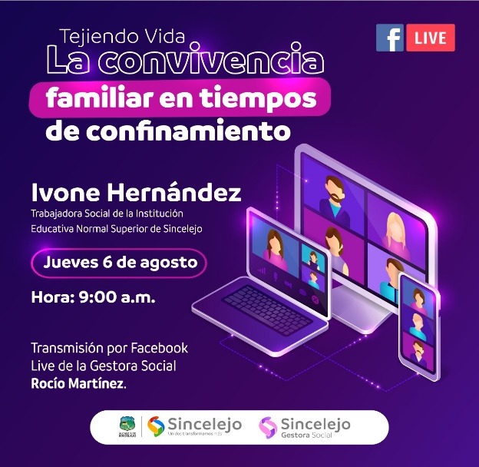
EVIDENCIAS FOTOGRAFICA ESCUELA DE PADRES

Slide 4
SEGUIMIENTO ACADEMICO Y ACOMPAÑAMIENTO PSICOSOCIAL DE ESTUDIANTES Y PADRES DE FAMILIA
Durante todo el proceso de la pandemia se ha venido realizando un trabajo de motivación y acompañamiento a los estudiantes y padres de familia por algunas desmotivaciones en las actividades escolares y conflictos familiares. Esta atención se ha hecho via telefonica y por whashap, con el seguimiento respectivo de los mismos. Se atendieron alrededor de 30 estudiantes. Logrando su permanencia y motivación en el sistema.
En la insitución educativa en cuanto al seguimiento de los estudiantes con desmoticavión y desinteres por su parte escolar en este proceso de pandemia ha venido realizando un arduo trabajo interdisciplinar con todos los docentes, directivoS, equipo de bienestar estudiantil y con el apoyo del equipo de la SEM a traves de constantes llamadas telefonicas, y en incluso en algunos casos visitas domiciliarias, por tal razón podemos decir que se finalizo el año escolar con 9 estudiantes desertores.
De lo cual destacamos que todo el trabajo que se ha realizado nos ha arrojado una permanencia de los estudiantes en la institucion, resaltando el compromiso de los compañeros docentes de motivar a sus estudiantes. Brindandoles cada mañana mensajes esperanzadores, a traves de los grupos de whasapp, en medio de esta situacion y actividades institucionales que atraen su participacion.

Slide 5
SEGUIMIENTO ACADEMICO Y ACOMPAÑAMIENTO PSICOSOCIAL DE ESTUDIANTES Y PADRES DE FAMILIA
SEGUIMIENTO ACADEMICO Y ACOMPAÑAMIENTO PSICOSOCIAL DE ESTUDIANTES Y PADRES DE FAMILIA
Desde la secretaria de educación Municipal a traves del equipo psicosocial y el equipo de bienestar estudiantil de la institucion se brindo un acompañamiento telefonico y por video llamadas a loas estudiantes y padres de familia con barreras en el aprendizaje, garantizandoles su atencion Y la implementación del formato PIAR. De acuerdo a la nueva categorizacion de las discapacidades la institución cuenta con 16 casos reportados en el simat, siendo las necesidades mas relevantes déficit cognitivo leves y/o moderados, discapacidad sistémica, hidrocefalia, trastornos en el comportamiento psicosocial, y en las habilidades escolares. Este proceso se ha hecho de manera virtual con reuniones y capacitaciones al personal docente sobre flexibilidad curricular, herramienta DUA, y salud mental. Y semanalmente se les esta reforzando esta informacion enviada a sus correos.

Slide 6
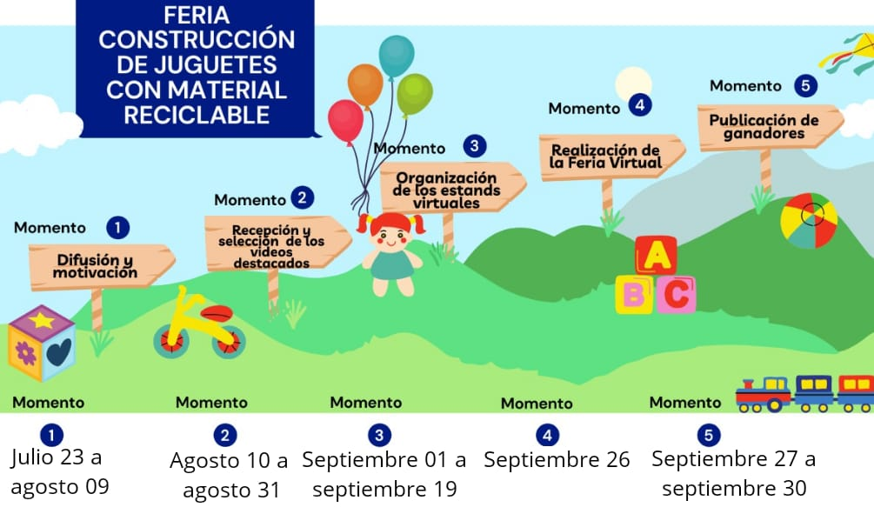
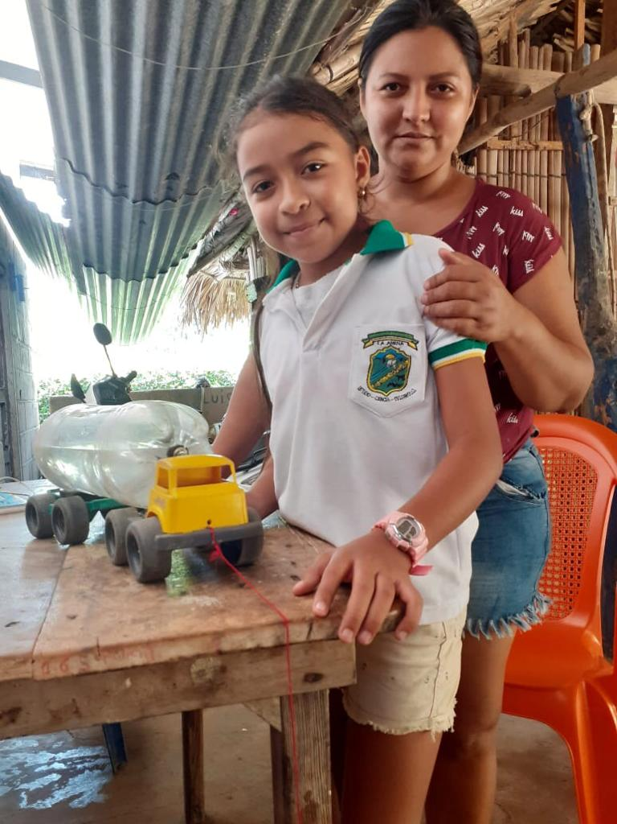
ACTIVIDADES CON PROYECCION A LA COMUNIDAD
En el segundo semestre se realizo otra actividad donde se invito a toda la comunidad participar y es en la feria de construccion del juguete con material reciclable.
En esta acividad se premio una estudiante de la institución en el que se le hizo un reconocimiento público a traves de la página web de la gestora social y ademas se le obsequio um mercado auspiciado por el banco de alimentos.

Slide 7
ACTIVIDADACTIVIDADES CON PROYECCION A LA COMUNIDADES CON PROYECCION A LA COMUNIDAD
ACTIVIDADES CON PROYECCION A LA COMUNIDAD
JORNADA CULTURAL
En medio de la pandemia la Institución Educativa, desde la virtualidad pudo realizar la semana cultural donde se hizo extensiva a la comunidad, los estudiantes, padres de familia, los cuales participaron con actividades lúdicas, recreativas, folclóricas; rescatando nuestros valores y tradiciones. Fue un excelente trabajo sincronizado desde los grupos de whashap de los estudiantes, con el apoyo de los directores de grupo; donde el grupo organizador preparo una programación y todos pudieron observar las actividades. En esta actividad también se hicieron concursos como el festival de rondas, elaboración de canastas para depositar residuos solidos con material reciclables, concurso de poemas, donde hubo premiaciones como recargas, mercados, entre otros.

Slide 8
ACTIVIDADES CON PROYECCION A LA COMUNIDAD
Evidencias

Slide 9
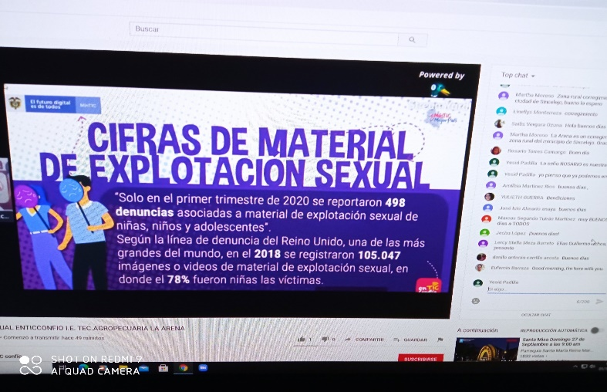
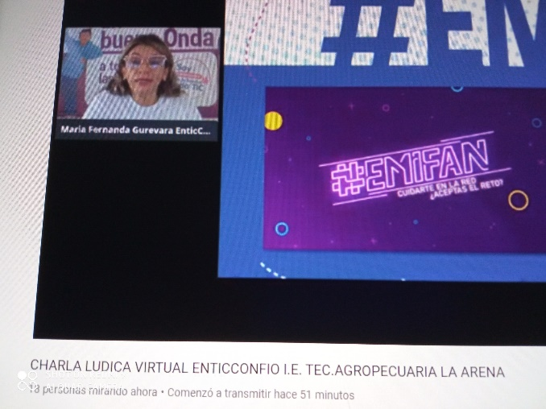
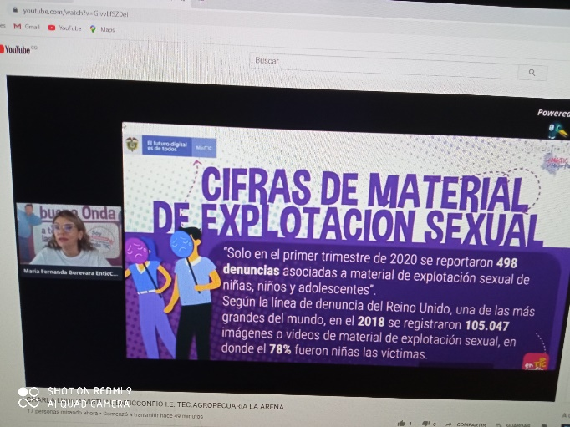
PROYECTO EDUCACION SEXUAL
En el segundo semestre del año 2020, se desarrollo una charla virtual con el programa en tic confio. En cuanto a la prevención del abuso sexual
De igual forma desde los grupos de whashap se enviaron mensajes referentes al tema de la sexualidad. El año se finalizo con una estudiante en licencia maternidad y una en embarazo.

Slide 10
VEEDURIA DEL COMEDOR ESCOLAR
Vinculación de la comunidad en la supervisión y veeduria de las entregas de las raciones alimenticias a los estudiantes por efectos de la pandemia COVID-19 cumpliendo con los protocolos de bioseguridad donde el operador hacia una vez al mes la entrega del complemento.
SERVICIO SOCIAL: Por causa de la pandemia covid 19, los estudiantes desarrollaron actividades como la aplicación de encuestas a egresados por estudiantes de grado 11°

